Slide 1
Module I - Introduction au Nexus eau-énergie-sécurité alimentaire
In cooperation with
Notes:
Cette unité d’apprentissage vise à présenter le Nexus eau-énergie-alimentation, sans oublier l’aspect de la sécurité qui y est associé, et s’adresse aux professionnels du milieu universitaire ou du monde du travail.

Slide 2
Contenu
Chapitre 1.1 : | Contexte du Nexus eau-énergie-alimentation Introduction au Nexus eau-énergie-alimentation Exercice interactif: votre expérience avec les interactions entre les secteurs
Chapitre 1.2 : | Interactions eau-énergie-alimentation Sécurité de l'eau, de l'énergie et de l'alimentation et concessions
Chapitre 1.3 : | Solutions pour le Nexus eau-énergie-alimentation Synergies et solutions du Nexus eau-énergie-alimentation Exercice interactif: recherche de solutions pour les concessions et utilisation des synergies
Notes:
Notes:
Cette unité d’apprentissage se divise en trois chapitres:
Le Chapitre 1 fournit des informations générales, notamment les justifications, les caractéristiques clés et les questions de mise en œuvre du Nexus eau-énergie-alimentation. Il aborde aussi le lien entre ce Nexus et les processus politiques plus vastes tels que les ODD, CDN, etc.
Il inclut un exercice de groupe au cours duquel les participants seront amenés à réfléchir sur les interactions et possibles concessions entre les secteurs qui, selon eux, interviennent dans leur propre contexte régional/national.
Le Chapitre 2 aborde les interactions plus en détail, en se rapportant aux questions des interactions bilatérales (eau-alimentation ; eau-énergie; énergie-alimentation) ainsi que trilatérales.
Le Chapitre 3 met en évidence les synergies et solutions potentielles – en général mais aussi avec plusieurs exemples.
Nous proposerons à la fin un second exercice de groupe interactif qui s’appuie sur le premier, à la différence que les participants devront cette fois-ci rechercher les solutions et synergies possibles.

Slide 3
Contenu
Chapitre 1.1 : | Contexte du Nexus eau-énergie-alimentation Introduction au Nexus eau-énergie-alimentation Exercice interactif: votre expérience avec les interactions entre les secteurs
Chapitre 1.2 : | Interactions eau-énergie-alimentation Sécurité de l'eau, de l'énergie et de l'alimentation et concessions
Chapitre 1.3 : | Solutions pour le Nexus eau-énergie-alimentation Synergies et solutions du Nexus eau-énergie-alimentation Exercice interactif: recherche de solutions pour les concessions et utilisation des synergies
Notes:
Notes:
Cette unité d’apprentissage se divise en trois chapitres:
Le Chapitre 1 fournit des informations générales, notamment les justifications, les caractéristiques clés et les questions de mise en œuvre du Nexus eau-énergie-alimentation. Il aborde aussi le lien entre ce Nexus et les processus politiques plus vastes tels que les ODD, CDN, etc.
Il inclut un exercice de groupe au cours duquel les participants seront amenés à réfléchir sur les interactions et possibles concessions entre les secteurs qui, selon eux, interviennent dans leur propre contexte régional/national.
Le Chapitre 2 aborde les interactions plus en détail, en se rapportant aux questions des interactions bilatérales (eau-alimentation; eau-énergie; énergie-alimentation) ainsi que trilatérales.
Le Chapitre 3 met en évidence les synergies et solutions potentielles – en général mais aussi avec plusieurs exemples.
Nous proposerons à la fin un second exercice de groupe interactif qui s’appuie sur le premier, à la différence que les participants devront cette fois-ci rechercher les solutions et synergies possibles.

Slide 4
Synergies et solutions du Nexus eau-énergie-alimentation
Chapitre 1.3: Solutions pour le Nexus eau-énergie-alimentation
Notes:
Notes:
Maintenant que nous avons abordé les interactions entre les secteurs eau-énergie-alimentation et exposé les concessions potentielles entre ces secteurs qui sont susceptibles de se présenter lorsque l’on fait face à des problèmes de ressources dans un secteur donné, nous proposons de faire la lumière sur les solutions capables de nous aider à éviter ces externalités négatives.
Plus encore, comme il a été mentionné dans la première session, l’approche Nexus vise aussi à exploiter les synergies.

Slide 5
Catégories des solutions du Nexus eau-énergie-alimentation
Technique et ingénierie
Infrastructure multifonctions
Gestion des déchets (eau) intégrée
Gouvernance
Cadres politiques et financiers
Instruments de régulation (évaluations des impacts, normes pour les eaux usées)
Instruments économiques (taxes, subventions)
Procédures de planification
Planification d'infrastructure intégrée
Coordination politique
Planification politique stratégique
Solutions fondées sur la nature
- Zones humides artificielles
Gestion de bassins versants
Notes:
Notes:
Différentes catégories de solutions sont présentées sur cette diapositive.
Technique et ingénierie:
Certaines solutions techniques et d’ingénierie ont déjà été abordées dans la première partie des présentations, par exemple les infrastructures multifonctions comme les barrages multifonctions ou l’irrigation alimentée par des pompes solaires, la gestion et la réutilisation intégrées des eaux usées et l’agri-photovoltaïsme.
En général : solutions techniques qui s’efforcent d’éviter ou de réduire les concessions entre les secteurs et d’optimiser l’utilisation des ressources en apportant des bénéfices dans tous les secteurs.
[Des exemples sont présentés dans le diaporama PPT 1.1 – Aucun autre exemple n’est donc fourni dans les diapositives suivantes. Selon la configuration de la formation, il est possible de les copier-coller ici.]
Solutions fondées sur la nature:
Les zones humides artificielles et la gestion des bassins versants constituent des exemples typiques.
Governance:
Il est possible d’utiliser un vaste portefeuille d’instruments de gouvernance pour relever les défis du Nexus eau-énergie-alimentation.
Nous examinerons plus en détail deux catégories plus larges et quelques exemples.

Slide 6
Catégories des solutions du Nexus eau-énergie-alimentation
Technique et ingénierie
Infrastructure multifonctions
Gestion des déchets (eau) intégrée
Gouvernance
Cadres politiques et financiers
Instruments de régulation (évaluations des impacts, normes pour les eaux usées)
Instruments économiques (taxes, subventions)
Procédures de planification
Planification d'infrastructure intégrée
Coordination politique
Planification politique stratégique
Solutions fondées sur la nature
- Zones humides artificielles
Gestion de bassins versants
Notes:
Notes :
Tout d’abord, passons en revue les solutions fondées sur la nature.

Slide 7
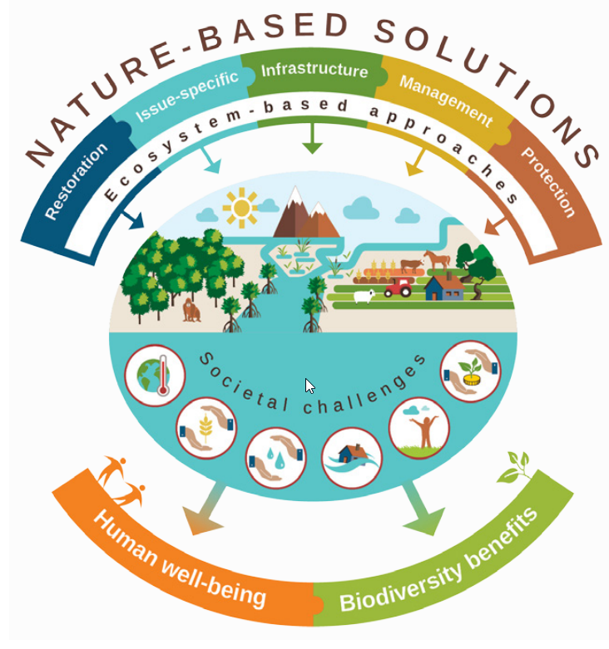
Solutions fondées sur la nature
Les solutions fondées sur la nature (SFN) visent à:
Protéger, gérer durablement et restaurer les écosystèmes
Faire face aux défis sociétaux
Apporter un bien-être humain et des bénéfices pour la biodiversité
Le terme générique de SFN englobe aussi différentes approches pour faire face au changement climatique, par ex. l'adaptation fondée sur les écosystèmes (AFE).
Source: IUCN, 2016
Notes:
Notes:
Solutions fondées sur la nature (SFN)
Elles désignent les actions visant à protéger, gérer durablement et restaurer les écosystèmes naturels ou modifiés afin de faire face aux défis sociétaux tout en apportant un bien-être humain et des bénéfices pour la biodiversité. Ces défis sont les suivants : changement climatique, sécurité alimentaire, sécurité de l’eau, risques d’inondation ou qualité de l’air. SFN est un terme générique qui englobe les différentes approches de travail avec la nature.
Lorsqu’elles visent à lutter contre les changements climatiques, les SFN sont souvent définies comme suit:
Adaptation fondée sur les écosystèmes
Réduction des risques de catastrophe fondée sur les écosystèmes (Éco-RRC)
Atténuation fondée sur les écosystèmes
Sources:
GIZ (2019), ‘Emerging lessons for mainstreaming Ecosystem-based Adaptation: Strategic entry points and processes’. Authors: Lili Ilieva and Thora Amend. Deutsche Gesellschaft für Internationale Zusammenarbeit (GIZ) GmbH, Bonn.

Slide 8
Des SFN pour les défis du Nexus eau-énergie-alimentation
L'eau, l'énergie et l'alimentation sont souvent interconnectées par leurs écosystèmes.
Les SFN protègent, gèrent durablement et restaurent les écosystèmes naturels ou modifiés, et offrent ainsi des opportunités pour faire face en synergie aux défis interconnectés de la sécurité de l'eau, de l'énergie et de l'alimentation associés.
Exemples
Les forêts saines, zones humides et plaines d'inondation filtrent les sédiments et d'autres composants, améliorant ainsi la qualité de l'eau tout en réduisant le besoin d'un traitement de l'eau énergivore.
Les pratiques agricoles durables peuvent préserver l'eau et améliorer sa qualité, réduire l'érosion des sols et le besoin d'engrais minéraux énergivores.
Source : GIZ, 2016
Notes:
Notes:
L'eau, l'énergie et l'alimentation sont souvent interconnectées par leurs écosystèmes.
Les SFN s’appuient sur les fonctions des écosystèmes ; elles protègent, gèrent durablement et restaurent les écosystèmes naturels ou modifiés, et offrent ainsi des opportunités pour faire face en synergie aux défis de la sécurité de l'eau, de l'énergie et de l'alimentation.
Exemples
Les forêts saines, zones humides et plaines d'inondation, par exemple, filtrent les sédiments, les toxines et les éléments nutritifs et améliorent ainsi la qualité de l'eau tout en réduisant le besoin d'un traitement de l'eau énergivore.
Les pratiques agricoles durables (par exemple, agriculture biologique, agriculture écologique, agroforesterie, parcs agricoles et autres types de paysages agricoles multifonctionnels) peuvent préserver l’eau et améliorer sa qualité, améliorer la qualité et la sécurité alimentaires, réduire l’érosion des sols et le besoin d’engrais minéraux énergivores et atténuer les changements climatiques en diminuant les émissions de gaz à effet de serre.

Slide 9
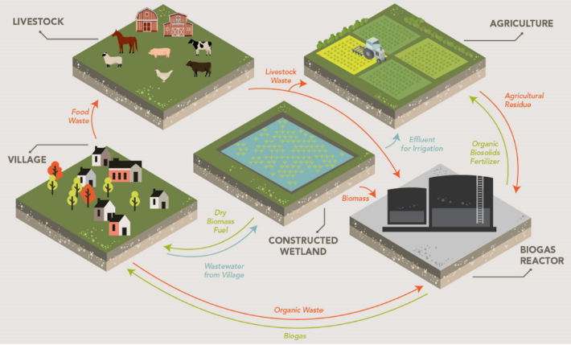
Exemple de SFN: les zones humides artificielles
Traitement des eaux usées avec passage de l'eau par des zones humides créées par l'homme
Les nutriments restent dans l'effluent; usage bénéfique de l'eau retenue dans l'agriculture pour la production alimentaire
La biomasse des zones humides peut être récoltée pour du biocombustible, par ex. du biogaz pour cuisiner, ce qui réduit les émissions de GES
Potentiel des zones humides artificielles à influencer les interactions eau-énergie-alimentation au niveau des villes et villages
Source: Avellan et al., 2017
Notes:
Notes:
Les zones humides artificielles qui remplissent simultanément plusieurs fonctions sont un exemple de solutions fondées sur la nature.
Traditionnellement, les zones humides sont utilisées pour la lutte contre la pollution des eaux et le traitement des eaux usées.
Comme la plupart des systèmes de traitement classiques, elles sont destinées à réduire au minimum les matières organiques et les agents pathogènes.
En même temps, les éléments nutritifs comme l’azote ou le phosphore demeurent en grande partie dans les effluents. L’eau filtrée des zones humides présente donc un usage bénéfique pour la production agricole.
De plus, les zones humides sont des écosystèmes productifs capables de générer d’importantes quantités de biomasse. Cette dernière peut être récoltée et transformée en biocombustible ou servir pour cuisiner.
Informations supplémentaires (WWAP 2018):
Les eaux usées domestiques sont constituées de trois composantes de base : l’eau, le carbone et les éléments nutritifs. Ces composantes sont utiles pour différents usages tels que les cultures ou la production de bioénergie.
Compte tenu que les humains produisent environ 4,5 kg d’azote et 0,6 kg de phosphore par personne par an, les effluents issus des zones humides artificielles peuvent contenir ces éléments nutritifs dans une proportion relativement élevée, ce qui en fait une source d’eau particulièrement adaptée pour l’irrigation.
De plus, les zones humides artificielles comptent parmi les écosystèmes les plus productifs du monde. Elles sont capables de produire des quantités relativement importantes de biomasse, en fonction du type de plante utilisée (le plus fréquemment le roseau commun (Phragmites australis) ou les massettes (Typha spp)) et du climat de l’endroit concerné. La biomasse peut être récoltée à intervalles réguliers pour servir de biocombustible. La valeur calorique de la plupart de ces plantes est identique à celle des combustibles traditionnels tels que le mimosa (Acacia spp). Le potentiel qu’elles offrent pour la production de biogaz, qui affiche des premiers résultats de recherche prometteurs, est encore peu exploré. En particulier, avec l’utilisation du roseau géant (Arundo donax), la production de méthane dépasse dans certains cas celle du maïs ou du sorgho. D’après les estimations, il est possible de couvrir environ 12 % des besoins en combustible de cuisson d’un village de 60 personnes en Afrique subsaharienne à partir de la biomasse d’une zone humide artificielle.
Le recours aux solutions fondées sur la nature peut ainsi servir plusieurs objectifs et avoir une incidence indirecte sur d’autres aspects, tels que la préservation accrue des forêts en diminuant la dépendance vis-à-vis des combustibles ligneux ainsi que le renforcement de la sécurité énergétique.
Sources:
Avellan, C.T., Ardakanian, R. and P. Gremillion (2017). The role of constructed wetlands for biomass production within water-soil-waste nexus. In: Water Sci Technol (2017) 75 (10): 2237–2245. Disponible à l’adresse : https://iwaponline.com/wst/article/75/10/2237/29902/The-role-of-constructed-wetlands-for-biomass
WWAP (United Nations World Water Assessment Programme)/UN-Water. 2018. The United Nations World Water Development Report 2018: Nature-Based Solutions for Water. Paris, UNESCO.
and full source: https://iwaponline.com/wst/article/75/10/2237/29902/The-role-of-constructed-wetlands-for-biomass

Slide 10
Exemple de SFN: gestion de bassins versants
Bassin du fleuve Tana au Kenya
Fournit 95 % de l'eau potable de Nairobi
Génère 70 % de l'hydroélectricité du pays
Irrigue environ 645 km² des terres agricoles
L'érosion due à l'agriculture sur des pentes escarpées impacte l'hydroélectricité et l'alimentation en eau potable par envasement
Fonds pour l'eau du Haut Tana Nairobi: fonds pour une gestion des terres durable dans le bassin versant (aménagement en terrasses, reforestation, gestion agricole) avec des bénéfices pour la production agricole et l'approvisionnement en énergie/eau
Stockage accru du carbone et résilience climatique
Source: Nick Hall in Abell et al., 2017
Notes:
Notes:
Les approches de gestion des bassins versants sont un autre exemple de solutions fondées sur la nature.
Exemple du fleuve Tana au Kenya:
Le bassin du fleuve fournit 95 % de l'eau potable de Nairobi, génère 70 % de l'hydroélectricité du pays et irrigue environ 645 km² des terres agricoles.
Il se caractérise par des coteaux escarpés et les zones adjacentes aux cours d’eau ont été converties en terres agricoles. Combinés ensemble, ces deux facteurs se sont traduits par une érosion des sols et une forte teneur de l’eau en limon.
Cet envasement a réduit la capacité des réservoirs hydroélectriques et augmenté les coûts de traitement de l’eau pour la ville de Nairobi.
Pour faire face à ce problème, le Fonds pour l'eau du Haut Tana Nairobi (Upper Tana-Nairobi Water Fund – UTNWF) a été créé en 2015.
Les fonds pour l’eau s’appuient sur le principe qu’il est moins coûteux de prévenir les problèmes liés à l’eau en amont que d’y remédier en aval.
L’UTNWF finance tout un éventail d’interventions en amont telles que l’aménagement en terrasses, la reforestation et l’amélioration de la gestion agricole avec des bénéfices pour l’hydroélectricité, l’approvisionnement en eau et la production agricole dans les secteurs eau-énergie-alimentation.
De plus, ces interventions favorisent l’adaptation au changement climatique : stockage accru du carbone dans les sols et résilience climatique plus forte.
Informations supplémentaires:
Le bassin du Haut Tana revêt une importance cruciale pour l’économie kényane. Couvrant une surface d’environ 1,7 million d’hectares, le Haut Tana fournit 95 % de l’eau potable de Nairobi, préserve une importante biodiversité aquatique, stimule les activités agricoles qui permettent de nourrir des millions de Kényans et assure la moitié de la production hydroélectrique du pays. Le bassin connaît une forte croissance démographique et une baisse de la durabilité de l’agriculture, se traduisant par la conversion des forêts en terres cultivées et la diminution de la surface par habitant. Les petites exploitations agricoles sont les plus grosses consommatrices en amont du total de l’eau du bassin du Haut Tana. Le secteur de la production hydroélectrique est le second plus gros consommateur d’eau en amont, bien que l’eau soit rejetée dans le fleuve. Le développement incontrôlé de l’agriculture, de l’exploitation de carrières ainsi que de la construction de routes de terre dans l’ensemble du Haut Tana ces 40 dernières années s’est traduit par une dégradation des terres. Par conséquent, d’importantes charges sédimentaires pénètrent dans le réseau hydrographique, ce qui affecte la distribution de l’eau aux consommateurs de Nairobi et réduit la capacité de stockage des réservoirs. En réponse à ces défis, l’UTNWF a été créé pour mettre en œuvre un ensemble complet d’activités de protection de l’eau de source avec plusieurs objectifs : accroître les apports d’eau, réduire le niveau des sédiments et promouvoir la durabilité de la production alimentaire et l’augmentation des revenus des ménages au sein des communautés agricoles dans l’ensemble des zones concernées par le projet. Afin de mobiliser des financements, une analyse complète a intégré les techniques de planification des investissements aux outils de modélisation des bassins versants pour définir les domaines prioritaires d’intervention. Les bénéfices non monétaires, notamment l’habitat des pollinisateurs et le stockage de carbone, ont été identifiés et l’analyse globale coûts-avantages a conclu que, même d’après des estimations prudentes, les interventions sur des bassins versants précis pouvaient au final présenter un rendement de l’investissement de 2 pour 1 sur 30 ans. En reconnaissant les multiples valeurs intégrées d’un bassin versant sain et en impliquant les parties prenantes clés, le Fonds pour l’eau a pu élaborer un programme d’action collective où le fait d’investir ensemble était la solution la plus sensée sur le plan financier. Bon nombre de ces bénéfices attendus sont déjà en cours d’évaluation grâce à des interventions de démonstration.
Source:
Abell, R., et al. (2017). Beyond the Source: The Environmental, Economic and Community Benefits of Source Water Protection. The Nature Conservancy, Arlington, VA, USA. Disponible à l’adresse : https://www.nature.org/content/dam/tnc/nature/en/documents/Beyond_The_Source_Full_Report_FinalV4.pdf

Slide 11
Catégories des solutions du Nexus eau-énergie-alimentation
Technique et ingénierie
Infrastructure multifonctions
Gestion des déchets (eau) intégrée
Gouvernance
Cadres politiques et financiers
Instruments de régulation (évaluations des impacts, normes pour les eaux usées)
Instruments économiques (taxes, subventions)
Procédures de planification
Planification d'infrastructure intégrée
Coordination politique
Planification politique stratégique
Solutions fondées sur la nature
- zones humides artificielles
Gestion de bassins versants
Notes:
Notes:
Les diapositives suivantes abordent les aspects liés à la gouvernance. Jetons-y un coup d’œil.

Slide 12
Solutions pour la gouvernance
Cadres politiques et financiers
Type/ Exemple |  | Description
Instruments réglementaires | Évaluation de l'impact | Systématiser l'évaluation de l'impact environnemental et social dans les secteurs eau-énergie-alimentation pour toute nouvelle infrastructure
 | Traitement des eaux usées et normes de réutilisation | Spécifier des réglementations pour le traitement des eaux usées et la réutilisation (par ex. dans l'agriculture ou en ville)
Instruments économiques | Frais d'utilisation de l'eau | Utilisé par les autorités publiques pour les services fournis pour le traitement/approvisionnement en eau afin d'inciter à utiliser l'eau efficacement pour la production alimentaire et énergétique
 | Subventions | Associer les subventions à une utilisation efficace des ressources (par ex. associer des subventions agricoles à une utilisation efficace des ressources en eau et énergétiques, aux impacts environnementaux)
Notes:
Notes:
Passons à présent aux solutions dans le contexte de la gouvernance.
Tout d’abord, des outils peuvent être identifiés dans les cadres politiques et financiers.
Instruments réglementaires:
Il est possible de recourir à des évaluations de l’impact qui reflètent systématiquement les incidences d’une intervention sur les autres secteurs.
Il est aussi possible de faire appel à diverses formes de normes, telles que les normes de traitement et réutilisation des eaux usées qui créent des mesures incitatives, pour favoriser une utilisation efficace des ressources en eau et/ou leur réutilisation.
Instruments économiques:
Les frais d’utilisation de l’eau et les subventions constituent deux exemples d’instruments économiques qui peuvent encourager de manière égale une utilisation efficace des ressources en eau.
Frais d'utilisation de l'eau:
Généralement prélevés par les autorités publiques pour les services fournis pour le traitement et l’approvisionnement en eau, ils peuvent constituer d’importantes mesures incitatives dans l’optique d’une utilisation plus efficace de l’eau, par exemple dans l’agriculture ou la production énergétique ; ils peuvent aussi être utiles pour inciter les secteurs à réutiliser les ressources en eau.
Subventions:
Enfin, les subventions peuvent aussi constituer un outil de gouvernance non négligeable si elles sont associées à une utilisation efficace des ressources (par ex. associer des subventions agricoles à une utilisation efficace des ressources en eau et énergétiques, aux impacts environnementaux).
Les subventions constituent une question très controversée et ont en réalité aujourd’hui souvent des incidences néfastes sur les autres secteurs.
Il faut porter une attention particulière aux subventions qui soutiennent une utilisation efficace des ressources en eau.
Sources:
OECD (2008), ‘Promoting Sustainable Consumption: Good Practices in OECD Countries’, disponible à l’adresse : https://www.oecd.org/greengrowth/40317373.pdf
Waskom et al. (2014), ‘U.S. Perspective on the Water-Energy-Food Nexus’, Colorado Water Institute Completion Report No. 116, disponible à l’adresse : https://watercenter.colostate.edu/wp-content/uploads/sites/33/2020/03/IS116.pdf

Slide 13
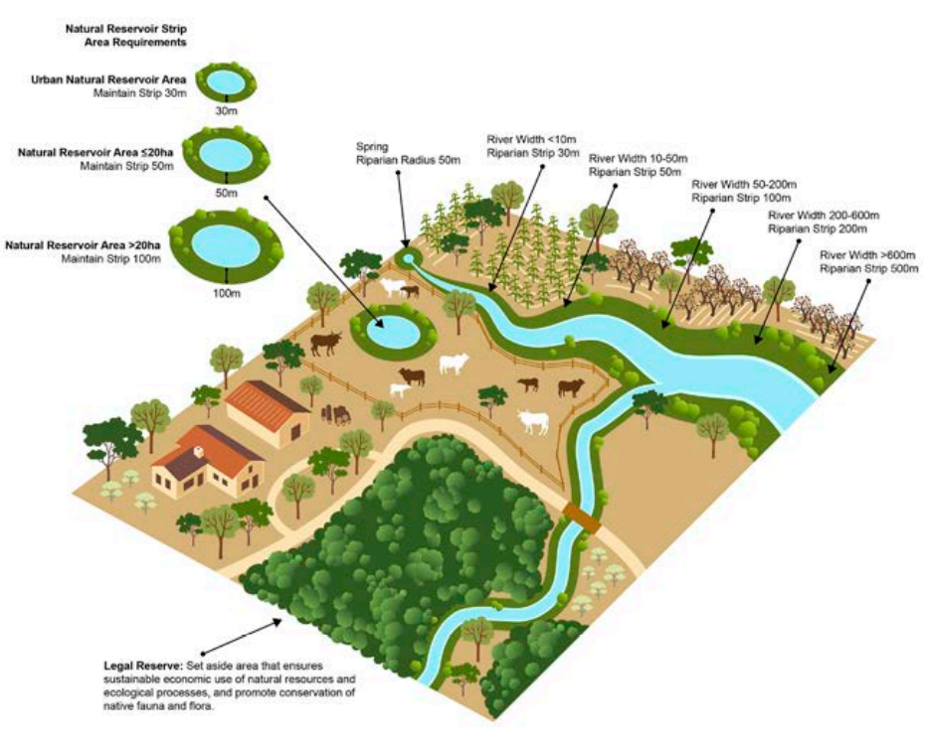
Solutions pour la gouvernance
Illustration: Zones de protection permanente et réserve protégée selon le Registre environnemental rural
Brésil – Subventions agricoles
Depuis 2008, toutes les subventions agricoles sont associées au respect de critères environnementaux
Outil de subvention agricole : principalement des aides rurales pour améliorer la productivité et gérer les risques
Pour recevoir des aides, les agriculteurs doivent satisfaire aux exigences du Registre environnemental rural (CAR)
Source: WWF, 2016
Notes:
Notes:
Les subventions agricoles au Brésil sont un autre exemple présenté dans ce diaporama.
Depuis 2008, toutes les subventions agricoles sont associées au respect de critères environnementaux.
Les aides rurales pour améliorer la productivité et gérer les risques constituent le principal outil de subvention agricole.
Pour recevoir des aides, les agriculteurs doivent satisfaire aux exigences du Registre environnemental rural (CAR).
Ainsi, s’ils souhaitent obtenir ces aides du gouvernement, les propriétaires terriens sont tenus de mettre en œuvre certaines mesures, y compris conserver un pourcentage donné de la superficie de leur exploitation agricole comme zone forestière et préserver certaines zones de manière permanente, ces dernières incluant le bord des rivières et étangs et aussi les pentes.
Cet exemple intéressant montre comment il est possible d’utiliser les subventions agricoles pour atteindre les objectifs de préservation de l’environnement et de protection des ressources en eau et aussi pour contribuer à réduire les émissions de GES.
Sources:
Climate Policy Initiative (2020-12-10), ‘Where Does Brazil Stand With the Implementation of the Forest Code? A Snapshot of the CAR and the PRA in Brazil’s States – 2020 Edition’, disponible à l’adresse : https://www.climatepolicyinitiative.org/publication/where-are-we-at-implementing-the-forest-code-an-x-ray-of-the-car-and-the-pra-in-brazilian-states/
Da Silva Medina, G. (2019). Where are governments leading their agricultural sectors? Comparative lessons from agri-environmental measures promoted in the U.S., Europe and Brazil. Estudos Sociedade e Agricultura, vol. 27, no. 1, pp. 5-23, 2019. Disponible à l’adresse : https://www.redalyc.org/journal/5999/599962753001/html/
UN Environment Programme (2021-09-14), ‘Why agricultural support must be reformed to work with nature’, disponible à l’adresse : https://www.unep.org/news-and-stories/story/why-agricultural-support-must-be-reformed-work-nature
Image reference:
WWF (2016). Brazil’s new Forest Code: A guide for decision-makers in supply chains and governments.

Slide 14
Solutions pour la gouvernance
Approches de planification
Type/ Exemple |  | Description
Coordination politique | Groupes de travail interministériels | Groupes permanents ou spécifiques à une problématique travaillant sur des axes horizontaux et verticaux (états fédéraux) pour discuter des diverses perspectives eau-énergie-alimentation
 | Consultation d'experts et publiques | Par ex. auditions, discussions pour que toutes les interconnexions appropriées soient identifiées et pour accroître la légitimité
Planification politique stratégique | Stratégies intersectorielles | Coordination des politiques au niveau d'une autorité supérieure, stratégique (ex. : stratégie de durabilité)
Notes:
Notes:
Les procédures et approches de planification constituent un autre domaine des instruments de gouvernance.
Coordination politique:
Des exemples d’approches de coordination politique ont été donnés dans le premier diaporama.
Ces approches comportent des structures et procédures organisationnelles capables d’assurer consultation et coordination entre les différents groupes d’intérêt et les unités sectorielles.
Par exemple, groupes de travail interministériels qui favorisent une collaboration dans les actions liées aux politiques ou aux diverses formes de participation des parties prenantes.
Cette participation (par exemple, inclusion d’experts) garantit que toutes les interconnexions appropriées (dont les responsables politiques ne sont peut-être pas au fait) sont identifiées et que le processus est légitime – ce dernier point permettra probablement de renforcer l’acceptation des solutions pour la gouvernance.
Planification stratégique:
Aujourd’hui, la coordination politique est la principale forme de planification politique dans l’ensemble des secteurs (dans les cas où elle existe). Cependant, il existe aussi des formes qui sont qualifiées ici de planification politique stratégique.
Les planifications stratégiques sont des types de planification politique intersectorielle qui présentent les objectifs politiques à long terme qui s’étendent au-delà d’un secteur spécifique et qui sont donc élaborés par le biais d’un processus plus vaste incluant plusieurs secteurs et aussi une consultation plus large des parties prenantes.
L’avantage ici du point de vue du Nexus est que les perspectives des différents secteurs sont incluses dans le processus de planification politique dès le départ et que les concessions potentielles entre ces secteurs et les synergies sont identifiées à un stade précoce.
Le problème tient au fait que la planification stratégique prend généralement beaucoup plus de temps et constitue un processus plus complexe car elle implique un plus grand nombre de parties prenantes avec des objectifs, valeurs, etc. variés et parfois opposés.
Sources:
Blumstein, S., Kramer, A. and A. Carius (2017). Coordination of Sectoral Interests in the Nexus Between Water, Energy and Agriculture. Mechanisms and Interests in Germany. Disponible à l’adresse : https://www.adelphi.de/en/system/files/mediathek/bilder/Nexus%20in%20Germany_03.pdf

Slide 15
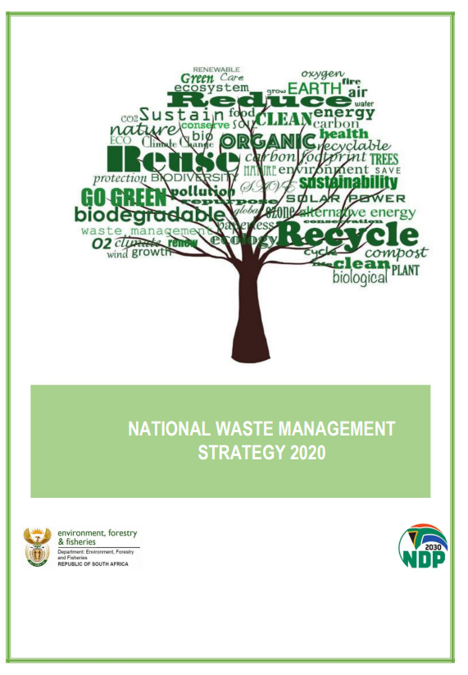
Solutions pour la gouvernance
Stratégie nationale de gestion des déchets en Afrique du Sud 2020
Développée sous la conduite du ministère de l'environnement, des forêts et des pêches (DFFE) avec une large coopération d'autres secteurs dont celui de l'énergie et des terres/alimentation
Résout les interconnexions clés avec d'autres secteurs eau-énergie-alimentation :
promotion de la valorisation énergétique des eaux usées et des déchets organiques
la prévention du gaspillage alimentaire est le pilier de la stratégie de réduction des déchets
Notes:
Notes:
Un exemple de processus de planification stratégique est présenté sur cette diapositive : la Stratégie nationale de gestion des déchets en Afrique du Sud 2020.
Elle a été développée sous la conduite du ministère de l'environnement, des forêts et des pêches (DFFE) avec une large coopération d'autres secteurs dont celui de l'énergie et des terres/alimentation.
Elle présente, d’une part, les objectifs de développement généraux qu’elle vise à atteindre ou auxquelles elle se propose de contribuer et, d’autre part, les principes clés.
Elle présente ensuite l’approche stratégique pour atteindre ces objectifs – il s’agit d’une approche intersectorielle qui inclut notamment le secteur des déchets mais aussi les secteurs alimentaire/agricole et de l’énergie, et qui prend en compte les questions environnementales.
Elle résout les interconnexions clés entre les secteurs eau-énergie-alimentation:
Présentation des objectifs et mesures visant à promouvoir la valorisation énergétique des eaux usées et des déchets organiques.
Activités visant la prévention du gaspillage alimentaire, qui constitue un pilier clé de la stratégie de réduction des déchets.
Promotion des produits et emballages qui réduisent les déchets ou favorisent la réutilisation, la réparation ou la préparation en vue d’un recyclage, et ce, afin de limiter l’utilisation des ressources, y compris les ressources en eau et énergétiques.
Sources:
DFFE (2020). National Waste Management Strategy 2020. Disponible à l’adresse: https://www.dffe.gov.za/sites/default/files/docs/2020nationalwaste_managementstrategy1.pdf

Slide 16
Exercice interactif: Réflexions sur les solutions du Nexus
Chapitre 1.3: Solutions pour le Nexus eau-énergie-alimentation

Slide 17
Réflexions sur les solutions du Nexus
Objectif: Identifier les solutions du Nexus et les variables clés
Marche à suivre: Faites des groupes de 3-5 personnes et lisez les instructions de travail dans le document.
Durée: Vous avez 20 min. pour la discussion au sein du groupe
Notes:
Notes:
Voir les instructions dans le document.

Slide 18
Discussion sur les solutions
Comparez vos résultats avec ceux des autres groupes dans une discussion avec les participants
Où notez-vous des similarités ou des différences ?
Qu'est-ce qui vous a surpris ?
Notes:
Notes:
Discussion sur les solutions en fonction de celles présentées dans l’exercice 1.3 – réflexion sur les solutions en fonction des éléments tout juste fournis.
Voir les instructions dans le document:
Comparez vos résultats avec ceux des autres groupes dans une discussion avec les participants.
Où notez-vous des similarités ou des différences ?
Qu'est-ce qui vous a surpris ?

Slide 19
Résumé du chapitre 1.3: Solutions pour le Nexus eau-énergie-alimentation
Il existe différents types de solutions du Nexus eau-énergie-alimentation pour sécuriser la disponibilité des ressources:
Technique et ingénierie: éviter les concessions et optimiser l'utilisation des ressources
Solutions fondées sur la nature: protéger, gérer durablement et restaurer les écosystèmes
Gouvernance: inclure des politiques, des cadres et des approches de planification
Notes:
Notes:
Il existe différents types de solutions du Nexus eau-énergie-alimentation pour sécuriser la disponibilité des ressources:
Technique et ingénierie: éviter les concessions entre les secteurs et optimiser l'utilisation des ressources
Solutions fondées sur la nature: protéger, gérer durablement et restaurer les écosystèmes
Gouvernance: inclure des politiques, des cadres et des approches de planification

Slide 20
Merci d'avoir pris le temps de suivre ce module !
In cooperation with

